Slide 1
Численное моделирование течения Колмогорова
в невязком случае

Slide 2
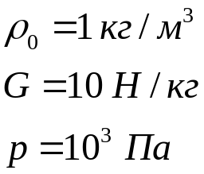
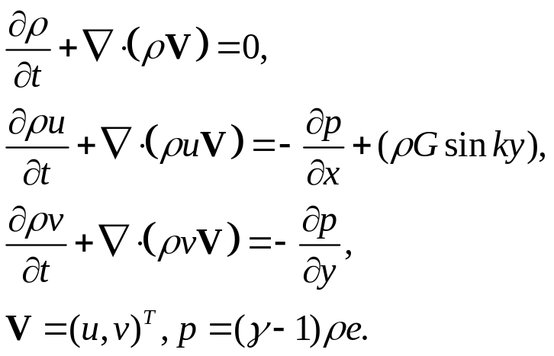



Численное моделирование
(основные уравнения)
Уравнение неразрывности и уравнения движения – уравнения Эйлера
Начальные условия
Начальное возмущение
Размеры расчетной области
вдоль осей Ox и Oy, соответственно

Slide 3
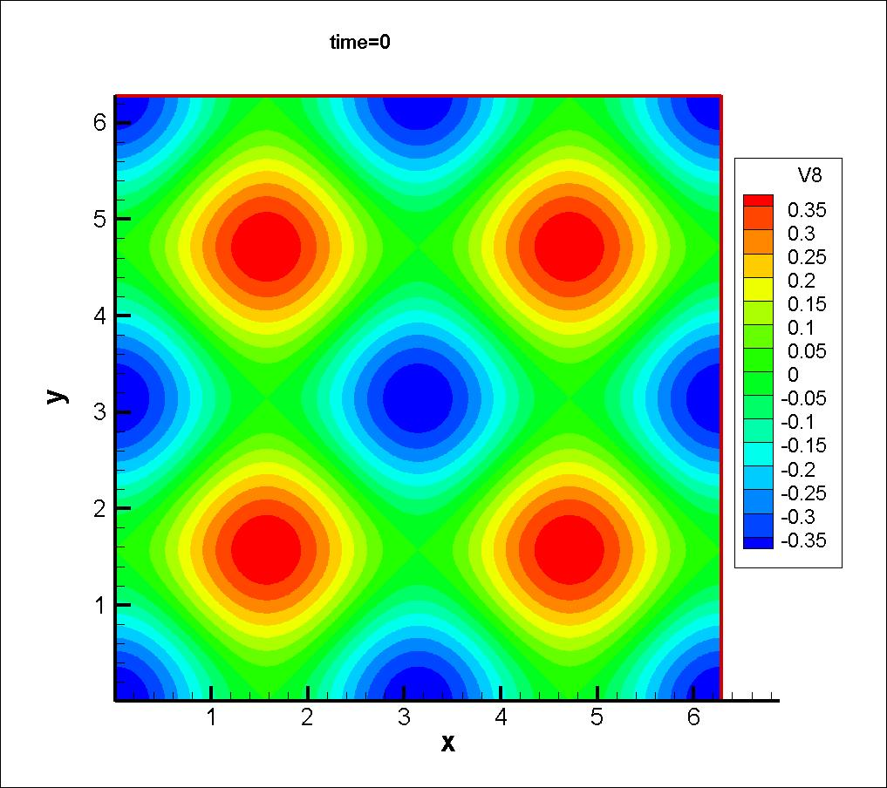
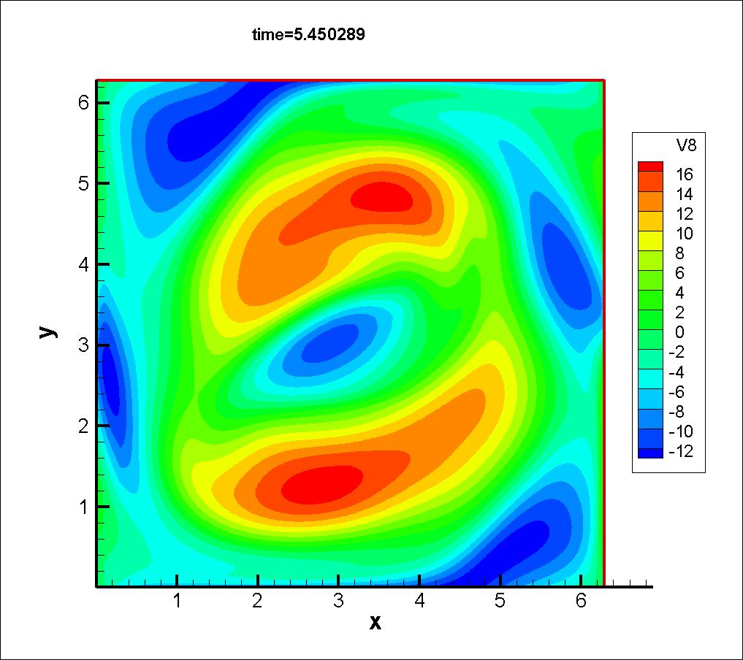
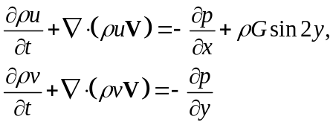
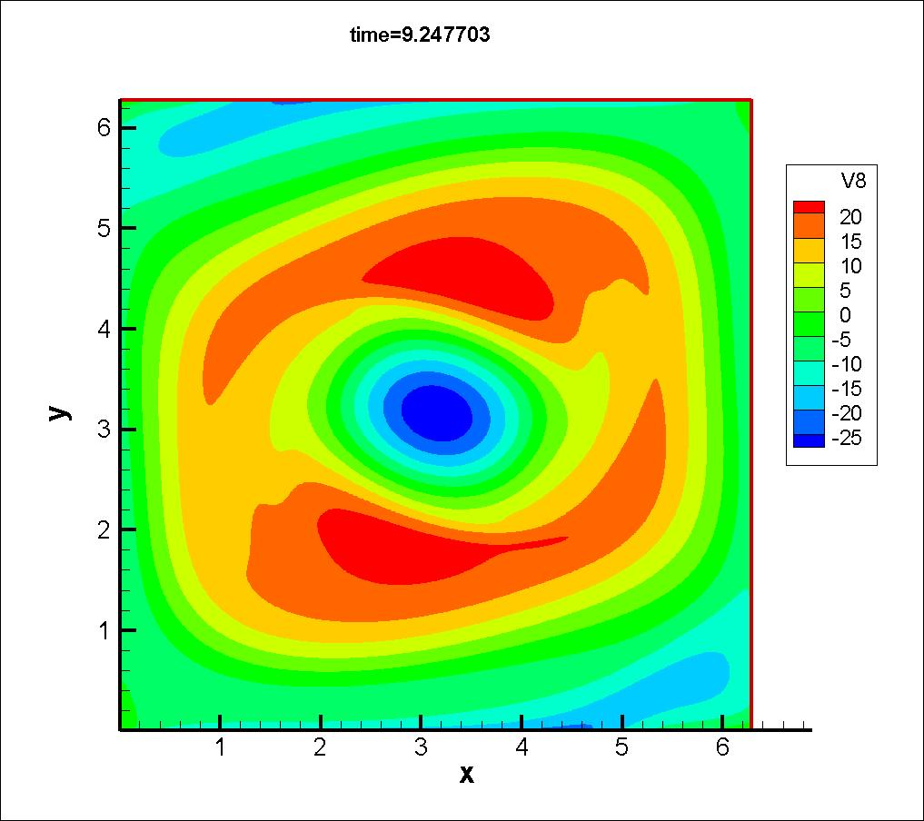
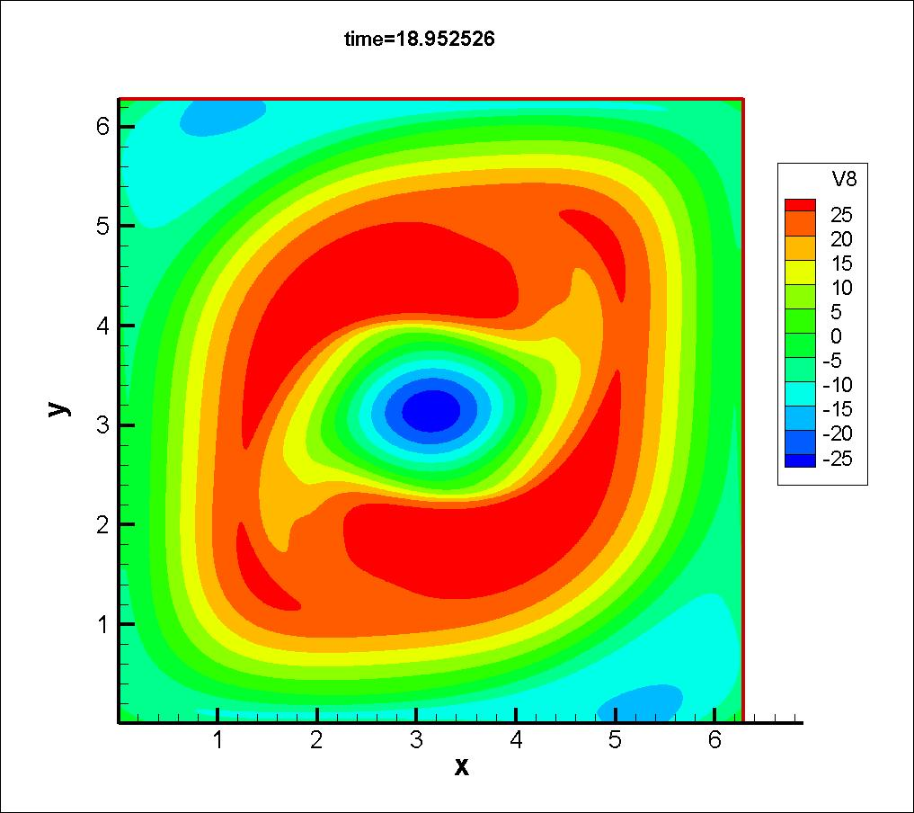


Показана эволюция завихренности в ячейке с непротекаемыми стенками при
частоте внешней силы и частоте начальных возмущений k=2
Внешняя сила
Начальное
возмущение

Slide 4
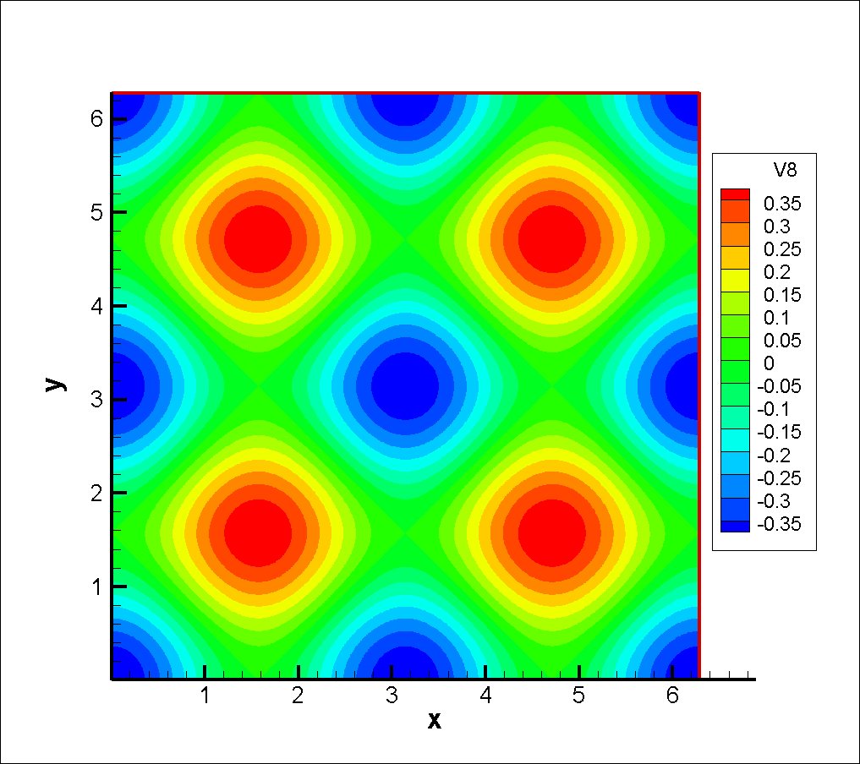
Динамика задачи

Slide 5
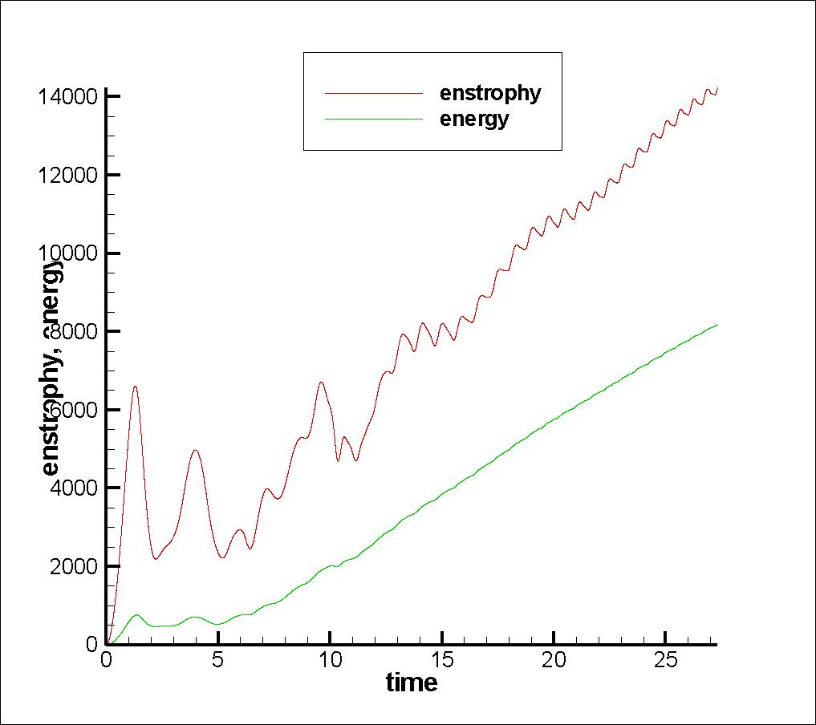
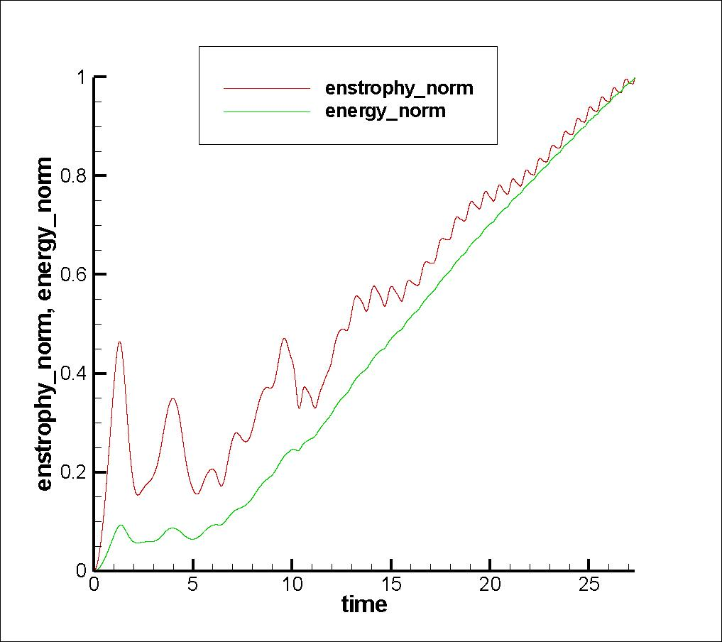
Частота k=2
Зависимости
нормированной
на свое максимальное
значение энстрофии
и энергии от времени
Зависимости энстрофии
и энергии от времени

Slide 6
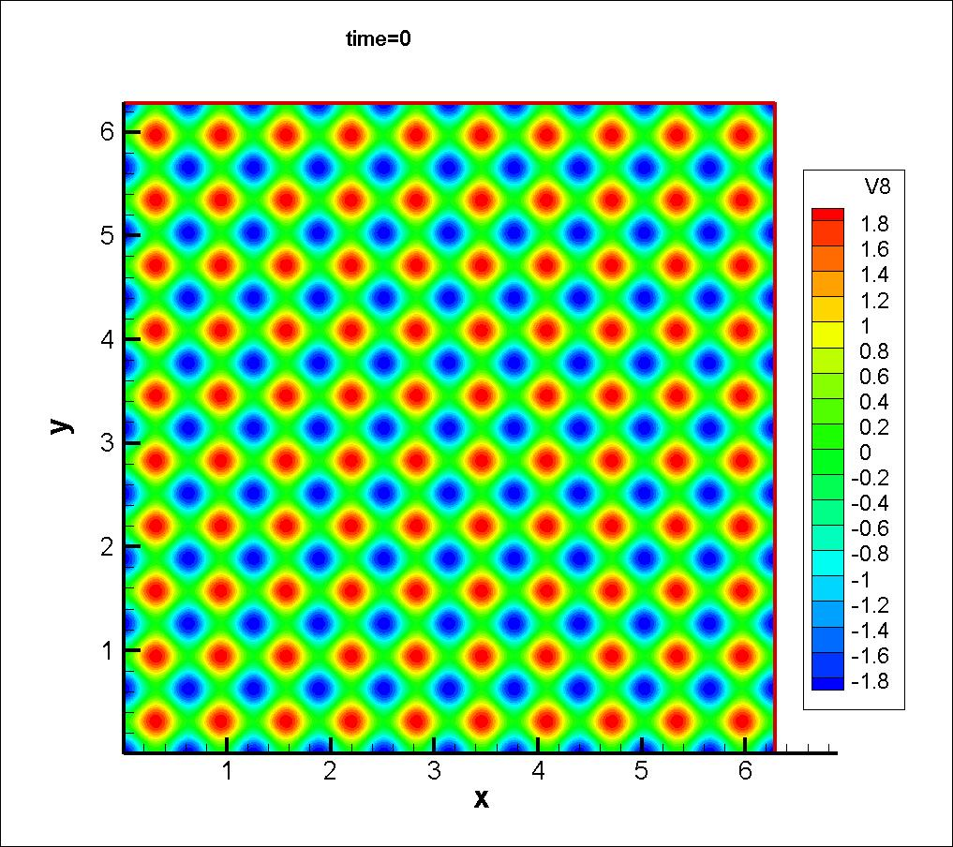
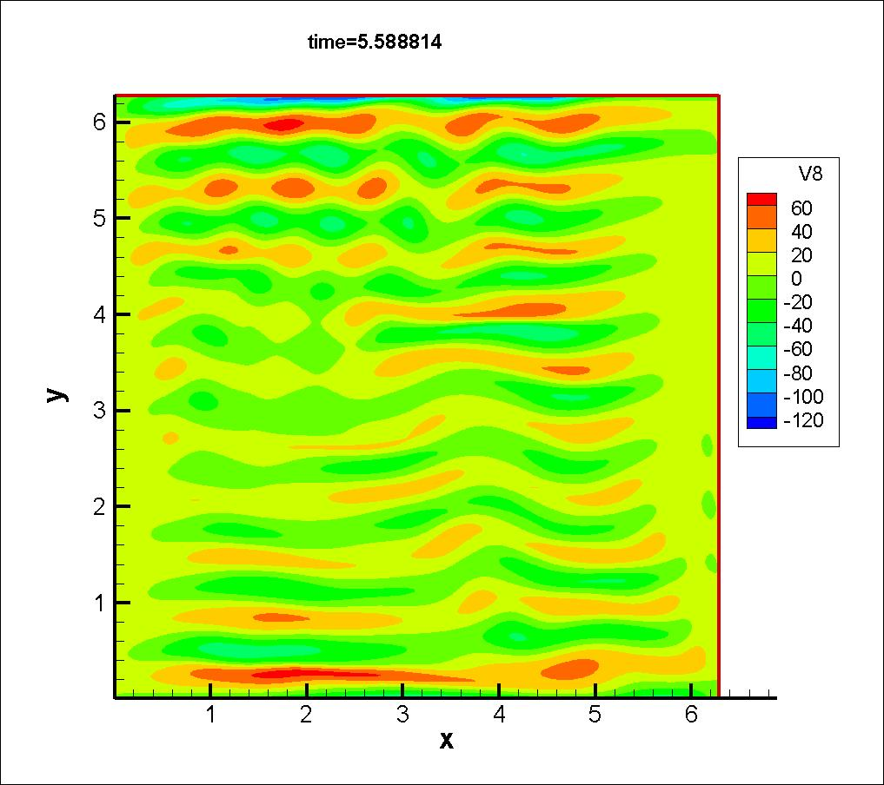
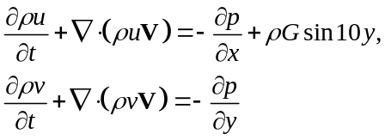
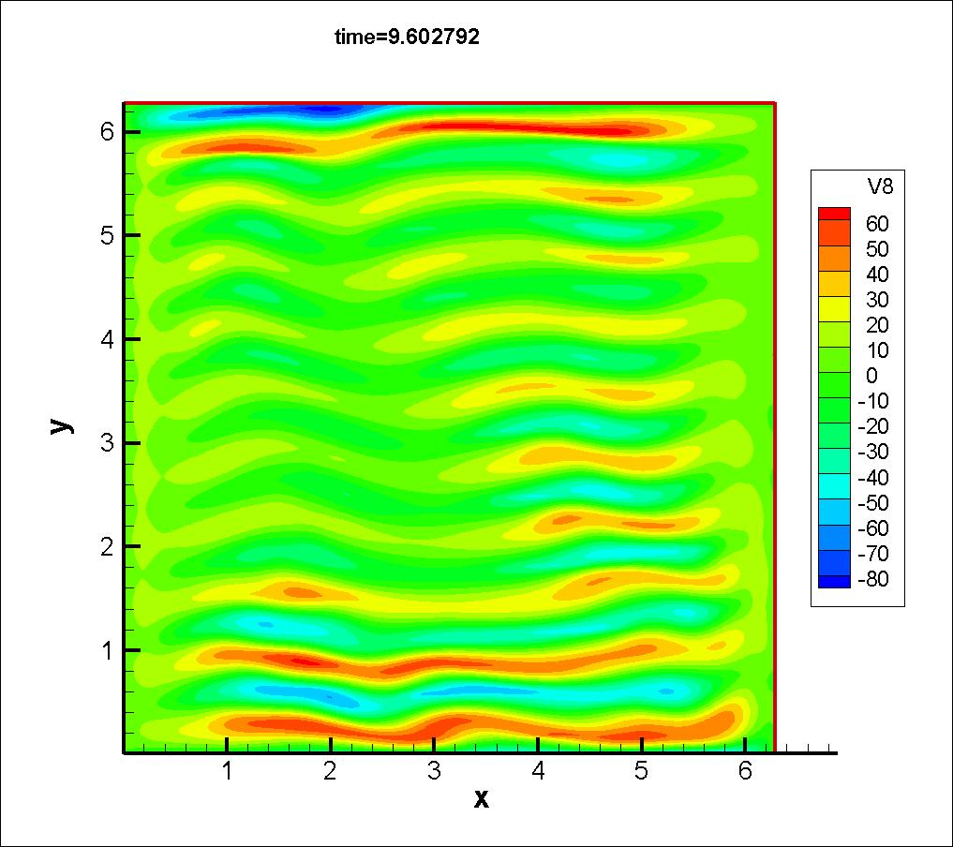
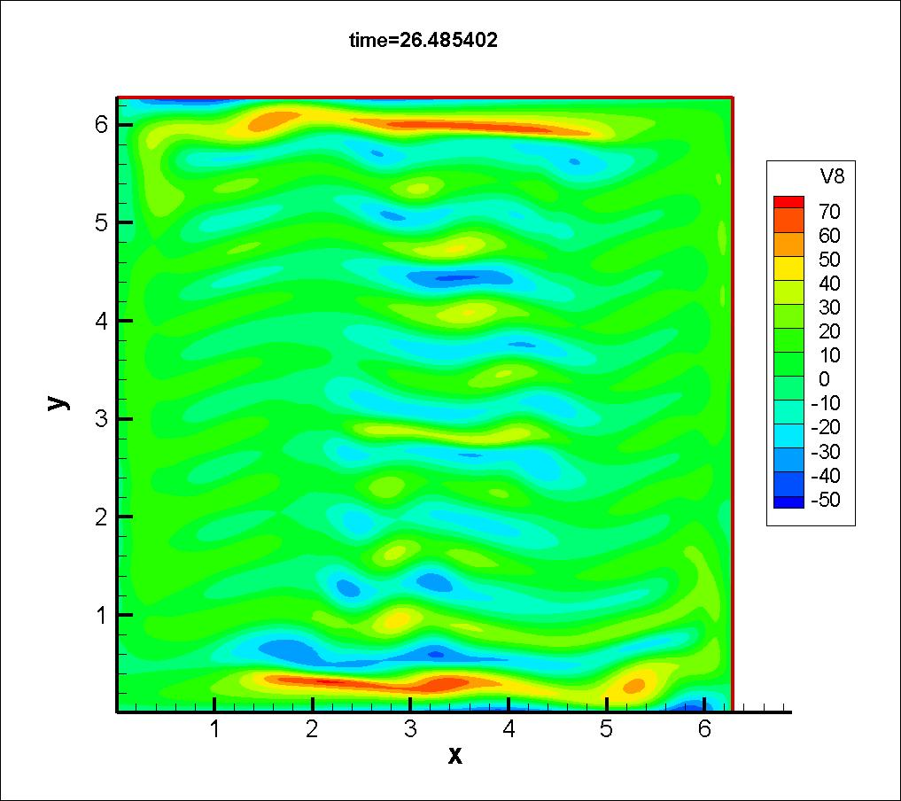


Показана эволюция завихренности в ячейке с непротекаемыми стенками при
частоте внешней силы и частоте начальных возмущений k=10
Внешняя сила
Начальное
возмущение

Slide 7
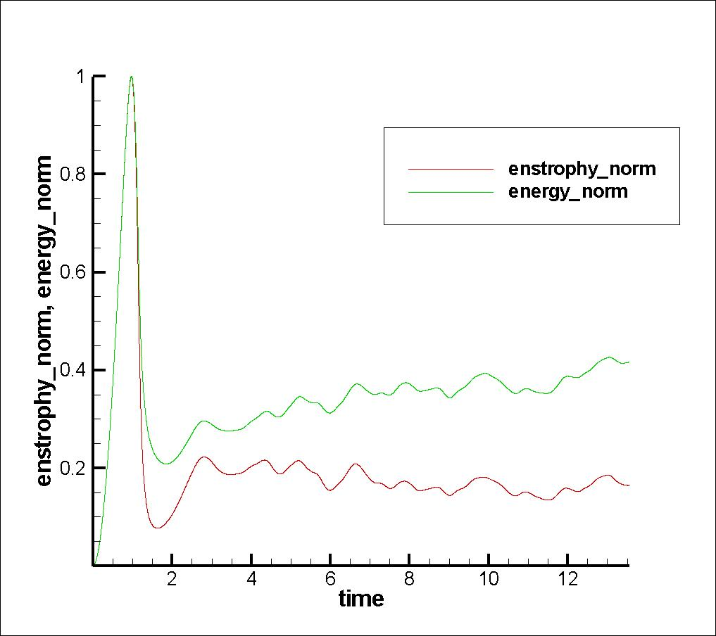
Зависимости
нормированной
на свое максимальное
значение энстрофии
и энергии от времени
Частота k=10

Slide 8
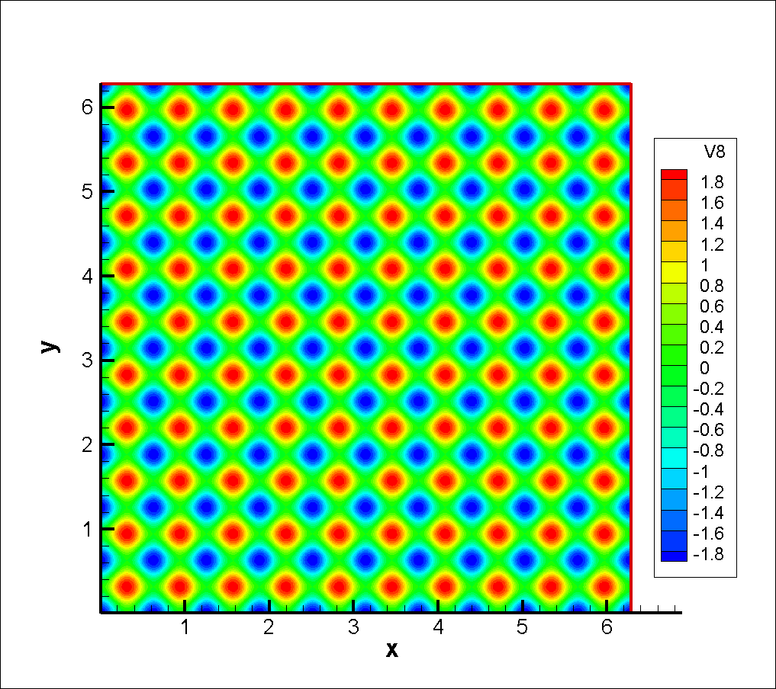
Динамика задачи

